Slide 1
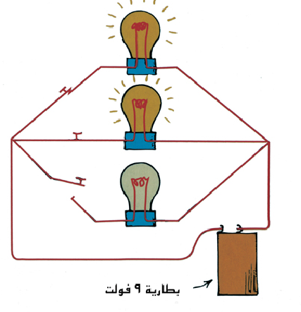
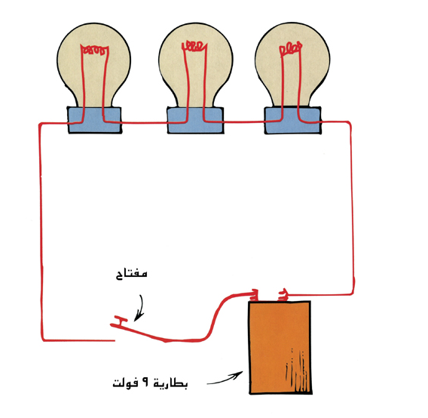
طرق توصيل المقاومات

Slide 2
توصيل المقاومات
توصل المقاومات بأشكال مختلفة بهدف الحصول على قيم اخرى للمقاومات غير متوفرة, و من هذه الطرق:
التوصيل على التوالي.
التوصيل على التوازي.

Slide 3
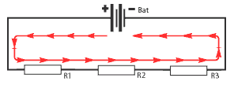
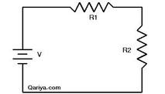
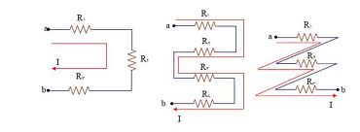
توصيل المقاومات على التوالي
تكون المقاومات في هذه الحالة متتابعة بحيث اذا مر تيار في احدها يمر في الاخرى, أي لا يوجد تفرع للتيار بين أي منها, كما في الاشكال التالية:

Slide 4
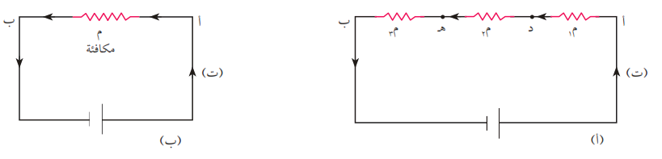

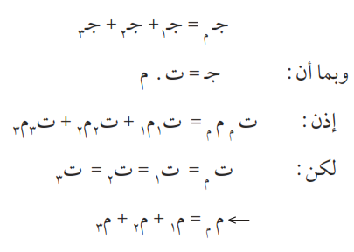


توصيل المقاومات على التوالي
يمكن اختصار كل هذه المقاومات في مقاومة واحدة تعرف باسم المقاومة المكافئة و هي المقاومة التي تحل مكان المقاومات مجتمعة و تعمل عملها كما في الشكل:
في الشكل يكون:

Slide 5
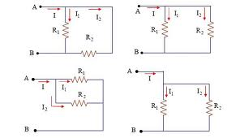
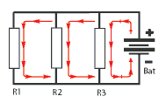
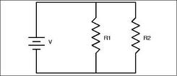
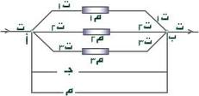
توصيل المقاومات على التوازي
تكون المقاومات في هذه الحالة بينها تفرعات و تلتقي في طرفيها, كما في الاشكال التالية:

Slide 6
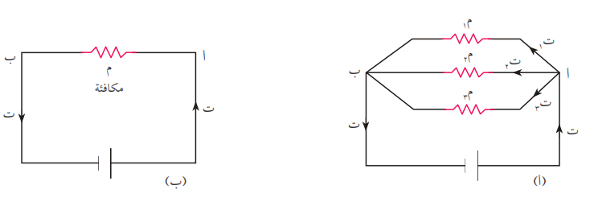


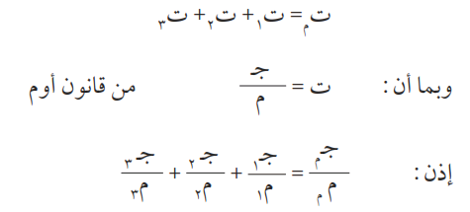

توصيل المقاومات على التوازي
في حالة التوصيل على التوازي:
في الشكل يكون:

Slide 7
مقارنة
وجه المقارنة | التوصيل على التوالي | التوصيل على التوازي
شدة التيار | التيار الرئيسي يمر في جميع المقاومات ت = ت1 = ت2 = ت 3 = ........... | التيار الرئيسي يتوزع على المقاومات
فرق الجهد | مختلف من مقاومة إلى أخرى ج = ج1 +ج2+......... | ج = ج 1= ج2 = ج3
قانون المقاومة المكافئة | م = م1 + م2 + م3...... | م = م1 + م2 + م..........
مقدار المقاومة المكافئة | المقاومة المكافئة لهم أكبر من أي من المقاومات المتصلة على التوالي . | المقاومة المكافئة لهم أقل من أي من المقاومات المتصلة على التوازي .

Slide 8


مثال(1)
احسب المقاومة المكافئة في الشكل التالي:
ممكافئة=م1+ م2 + م3
=10 + 15 + 6
=31 Ω

Slide 9
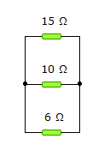

مثال(2)
احسب المقاومة المكافئة في الشكل التالي:
التوصيل هنا توازي:
1/ممكافئة=1/م1+1/ م2 +1/ م3
=1/10 +1/ 15 +1/ 6
= 0.179
ممكافئة =1/0.179=5.59 Ω

Slide 10
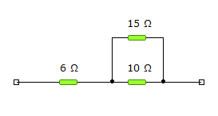


مثال(3)
احسب المقاومة المكافئة في الشكل التالي:
التوصيل هنا توازي مع توالي:
1/ممكافئة1=1/م1+1/ م2
=1/10 +1/ 15
= 1/6
ممكافئة1 =6 Ω
ممكافئة= ممكافئة1+ م3
= 6+ 6 =12 Ω

Slide 11
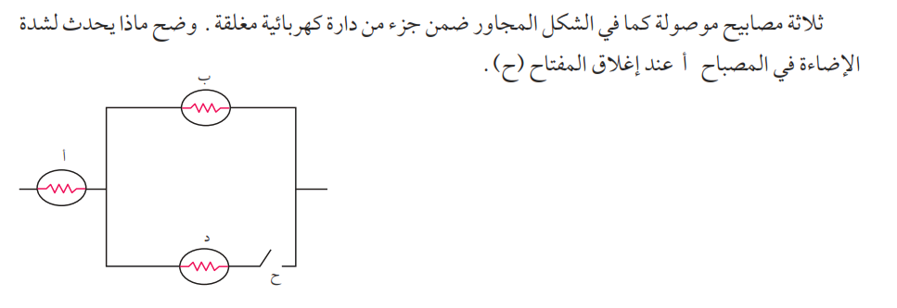
سؤال

